Slide 1
ЖИВЕМ…ПОМНИМ…
75 годовщине Великой Победы посвящается

Slide 2

Интернет-платформА «ЖИВЕМ…ПОМНИМ…»

Slide 3
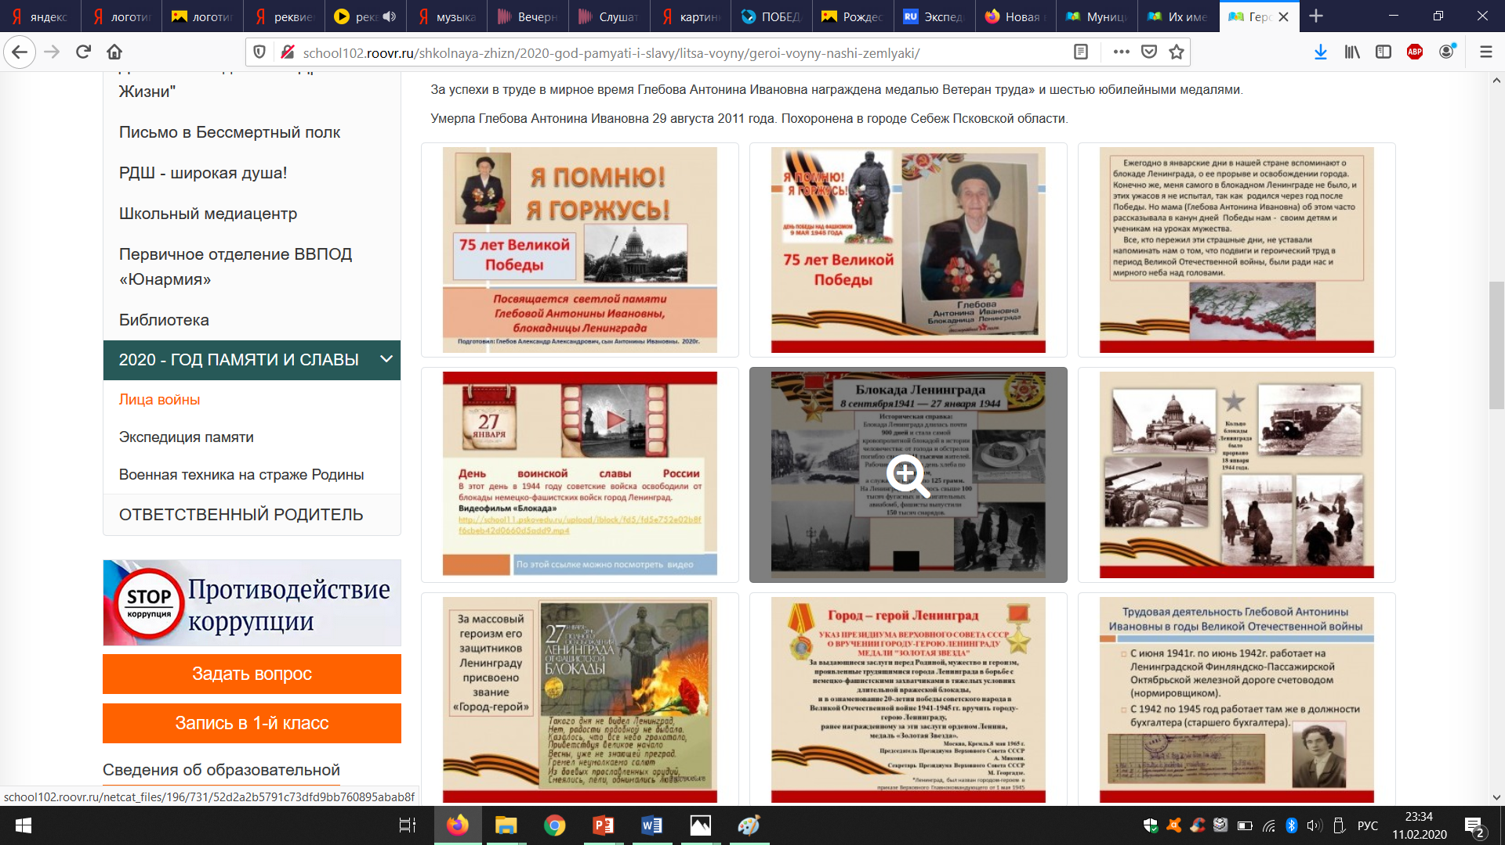
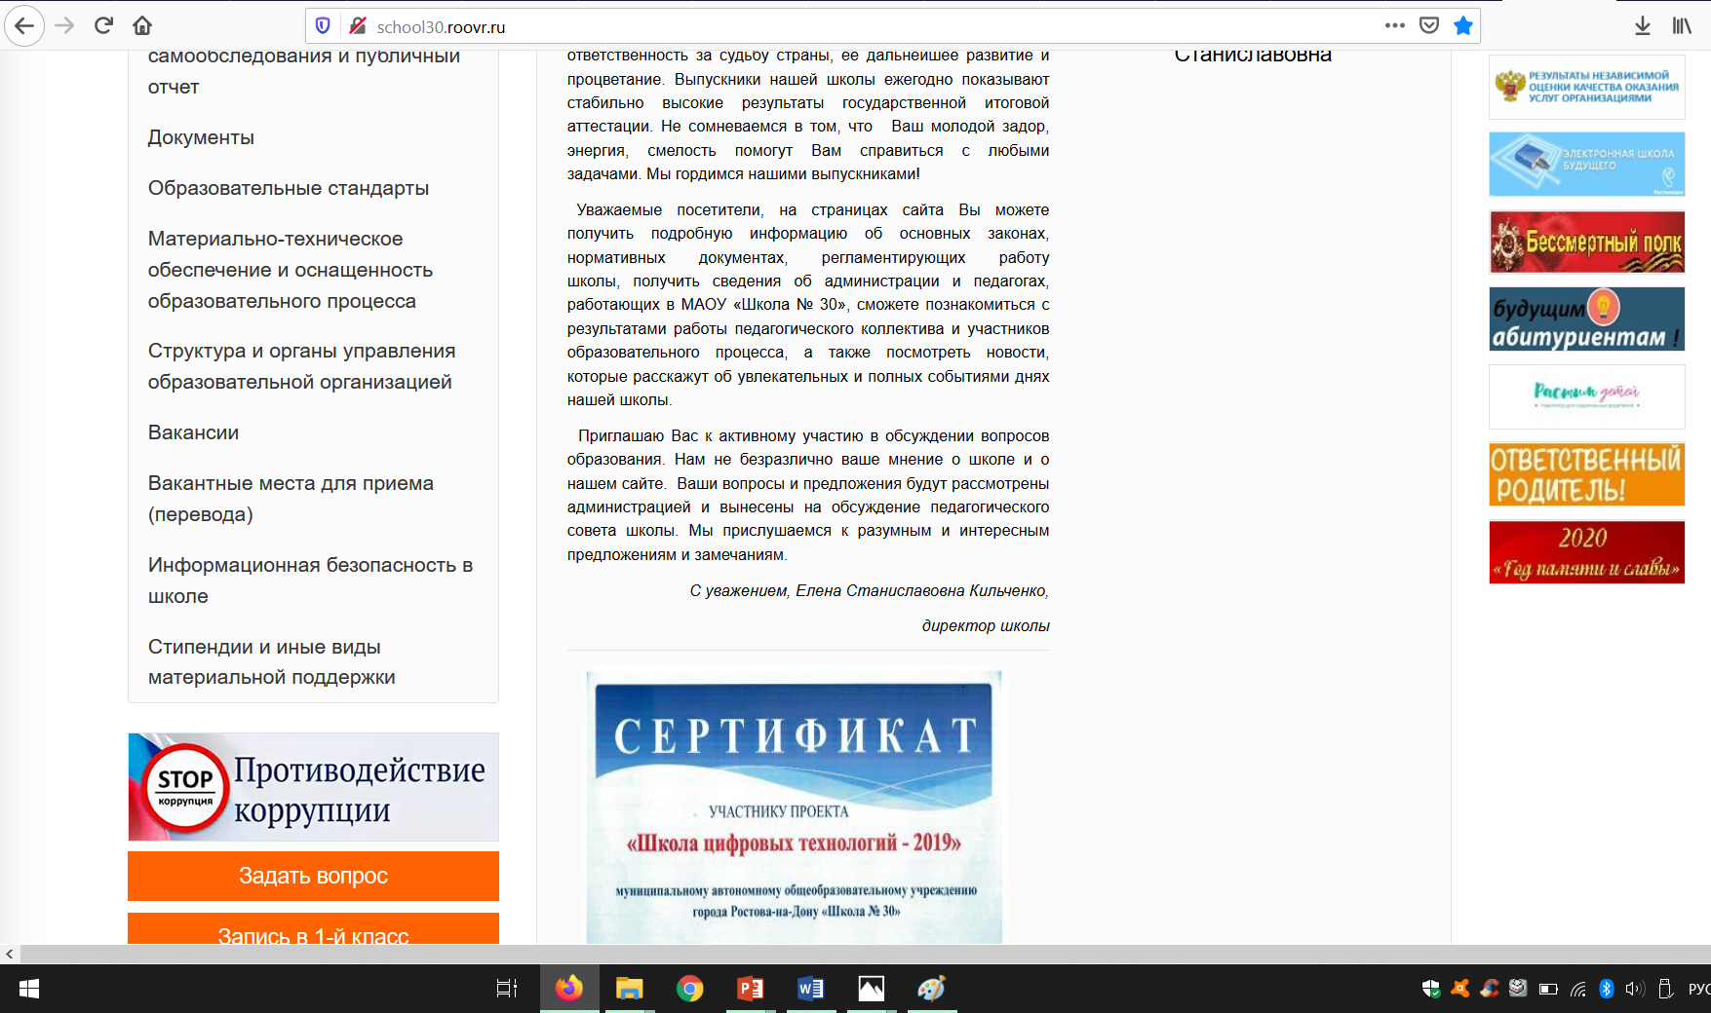
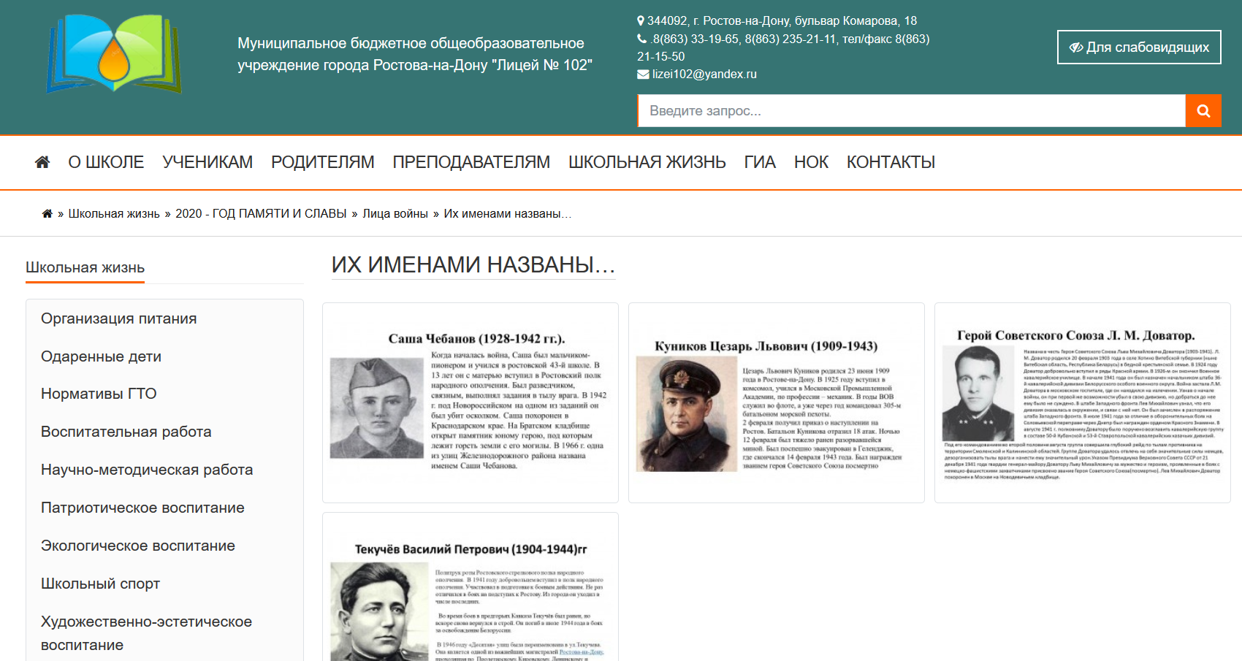
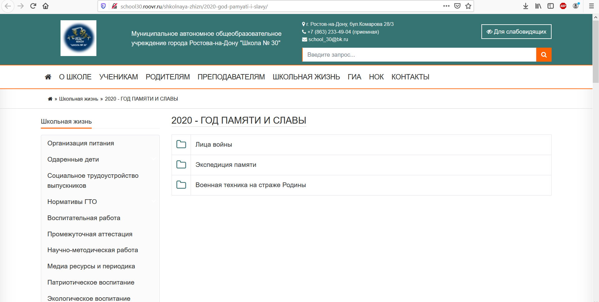

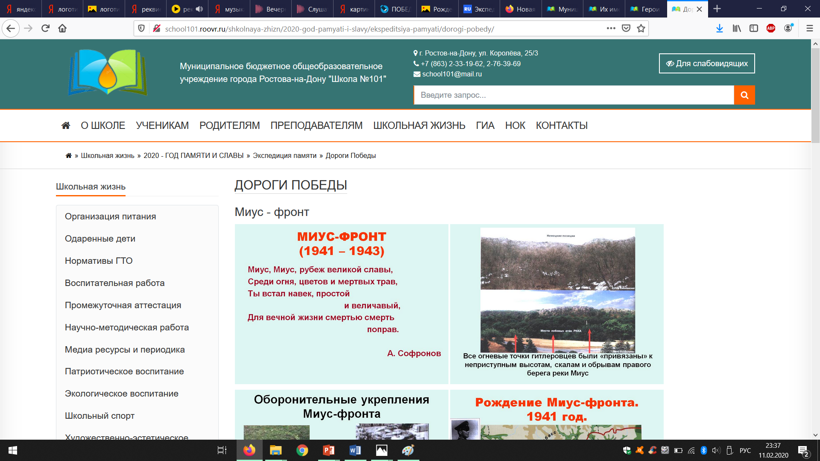
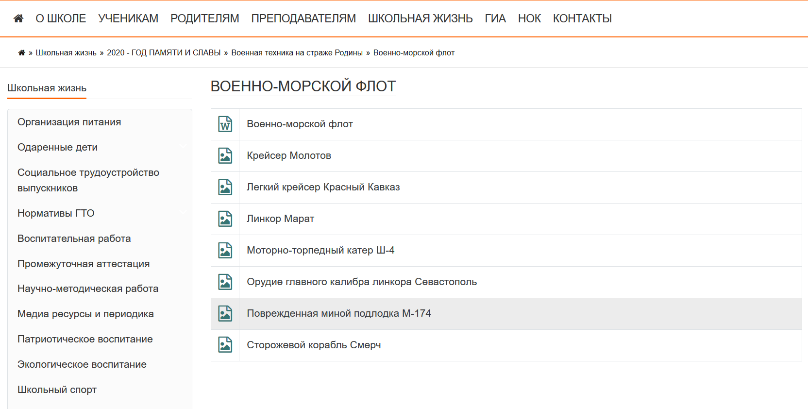

Slide 4
Лица войны
Разделы | Класс | Руководитель | Ответственный родитель | Мероприятия
«Герои войны - наши земляки» | 7А | Гончарова Е.Н. | Ким С.М. Кокшарова Е.В. | Проведение встреч с ветеранами, тружениками тыла при содействии «Совета отцов МАОУ «школа №30» Цикл игр клуба «Что? Где? Когда?» «О войне» Подготовка к проведению выставки «Живем и помним» Проведение ежегодной научно-практической конференции «Мой прадед-герой ВОВ» Оказание помощи ветеранам ВОВ
«Их именами названы» | 7Б | Авакян А.В. | Бондаренко Н.Н.
«Детство, опаленное войной» | 7В | Сапегина Н.Д. | Сухорукова Е.А.

Slide 5
Экспедиции памяти
Разделы | Класс | Руководитель | Ответственный родитель | Мероприятия
Дороги победы | 8А | Шестюкова И.Л. | Крат А.В. | Виртуальные экскурсии «Дорога к обелиску» Сбор материала для проведения «Уроков Победы». Акция «Научись помнить»
Монументы мужества и славы | 8Б | Верхоломова С.Н. | Гусенко Е.В.
Партизанский край | 8В | Рубанова О.Л. | Кравченкова И.Ю.
О войне расскажут ордена» | 9 А, Б | Шумаева О.А., Суллуева И.М. | Сапожникова Е.И.
«Уроки Победы» | 9 В, Г | Дошина М.Е., Заволокина М.В. | Донец Е.С.
Военная техника на страже Родины
Разделы | Класс | Руководитель | Ответственный родитель | Мероприятия
Артиллерия | 10-е кл. | Маркина Е.Н. | Дуленко А.С. | Проект «Судьба орудия» Сбор экспонатов в фонд музея МАОУ «Школа №30» 3. Работа с архивными данными
Бронетанковая техника
Автомобильная техника
Военно-воздушные силы
Военно-морской флот

Slide 6
СПАСИБО
За Внимание

